Slide 1
Tiếng Việt

Slide 2

Khởi động: Thi đọc tên
các chữ cái hoa
Ȳ
Notes:
Mộc Châu là một huyện của tỉnh Sơn La, Việt Nam.

Slide 3
Khởi động: Thi đọc tên
các chữ cái hoa
Ƚ
Notes:
Mộc Châu là một huyện của tỉnh Sơn La, Việt Nam.

Slide 4
Khởi động: Thi đọc tên
các chữ cái hoa
ȓ
Notes:
Mộc Châu là một huyện của tỉnh Sơn La, Việt Nam.

Slide 5
Khởi động: Thi đọc tên
các chữ cái hoa
Ȓ
Notes:
Mộc Châu là một huyện của tỉnh Sơn La, Việt Nam.

Slide 6
Khởi động: Thi đọc tên
các chữ cái hoa
ȱ

Slide 7
Viết:
Ôn các chữ hoa ȱ, Ȓ, ȓ
Trang 121

Slide 8




YÊU CẦN CẦN ĐẠT
Ôn tập viết chữ hoa ȱ, Ȓ, ȓ (kiểu 2) cỡ vừa và nhỏ.
Viết đúng câu ứng dụng
Muôn người như một.

Slide 9



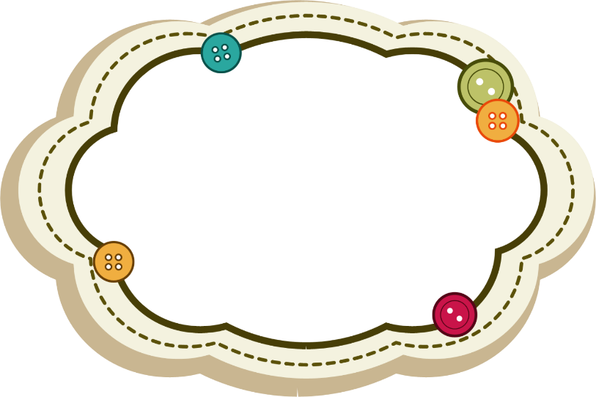

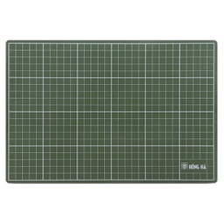
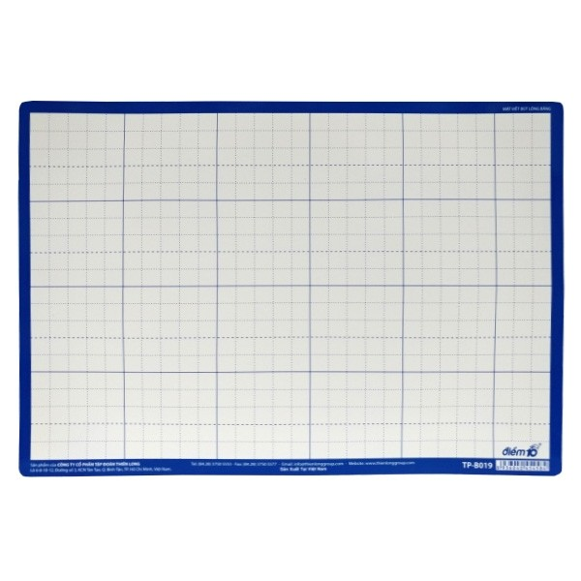
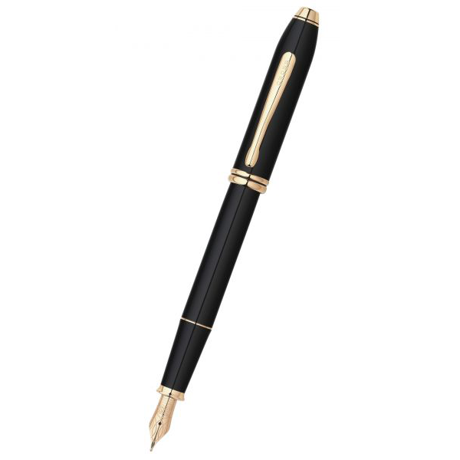
CHUẨN BỊ

Slide 10
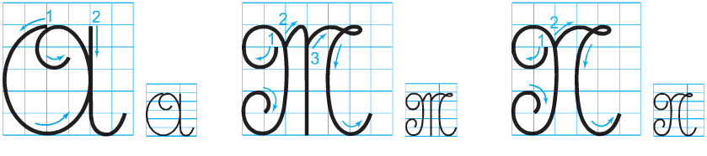
Viết chữ hoa: Ôn các chữ hoa ȱ, Ȓ. ȓ
1

Slide 11
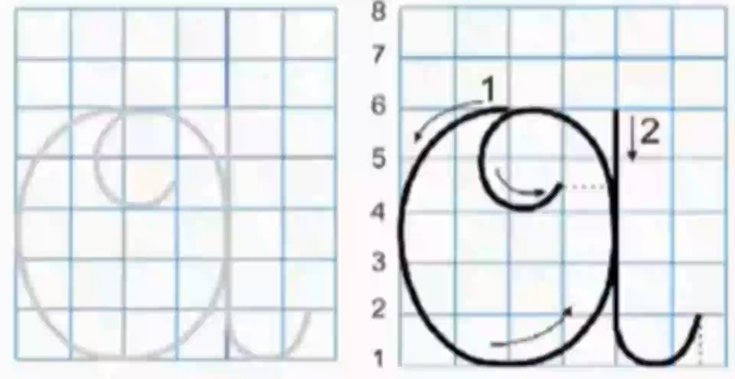
Viết chữ hoa: Ôn các chữ hoa ȱ, Ȓ. ȓ
1

Slide 12

Viết chữ hoa: Ôn các chữ hoa ȱ, Ȓ. ȓ
1

Slide 13
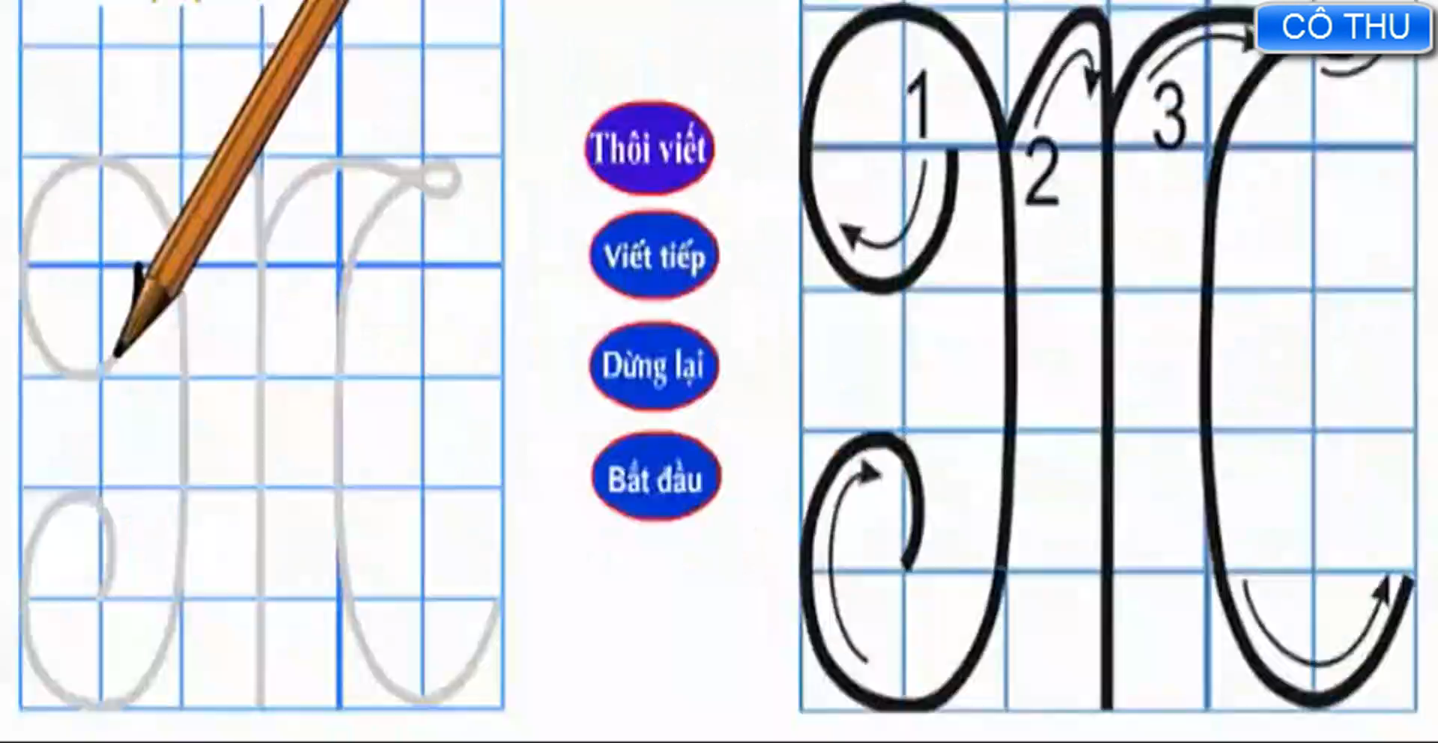
Viết chữ hoa: Ôn các chữ hoa ȱ, Ȓ. ȓ
1

Slide 14
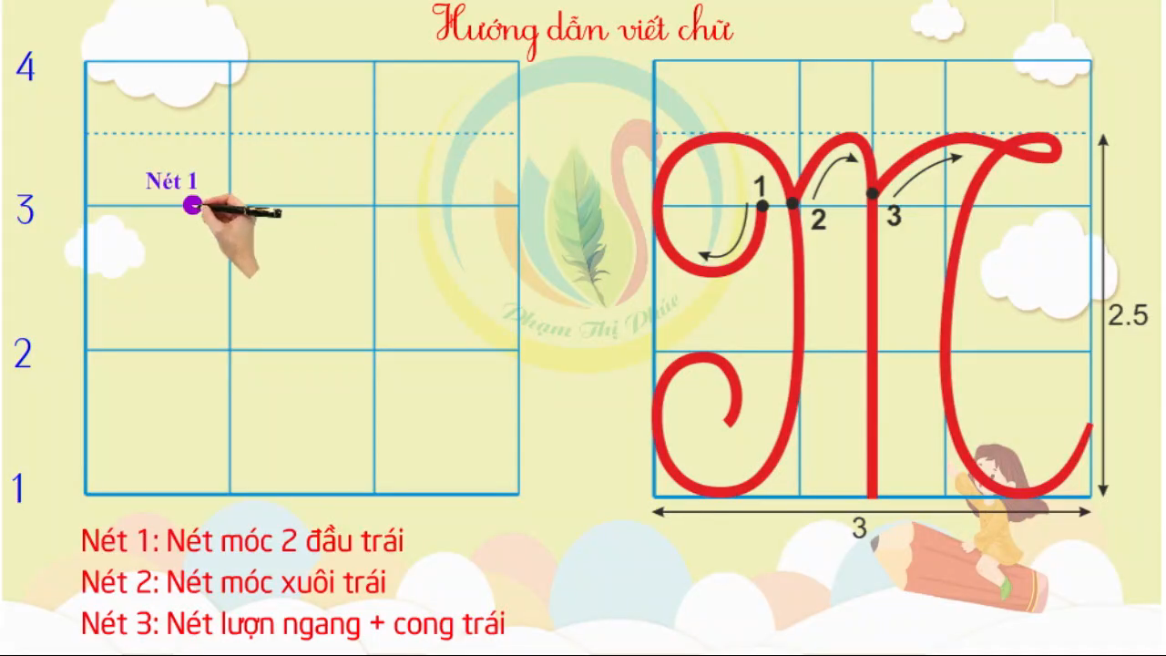
Viết chữ hoa: Ôn các chữ hoa ȱ, Ȓ. ȓ
1

Slide 15
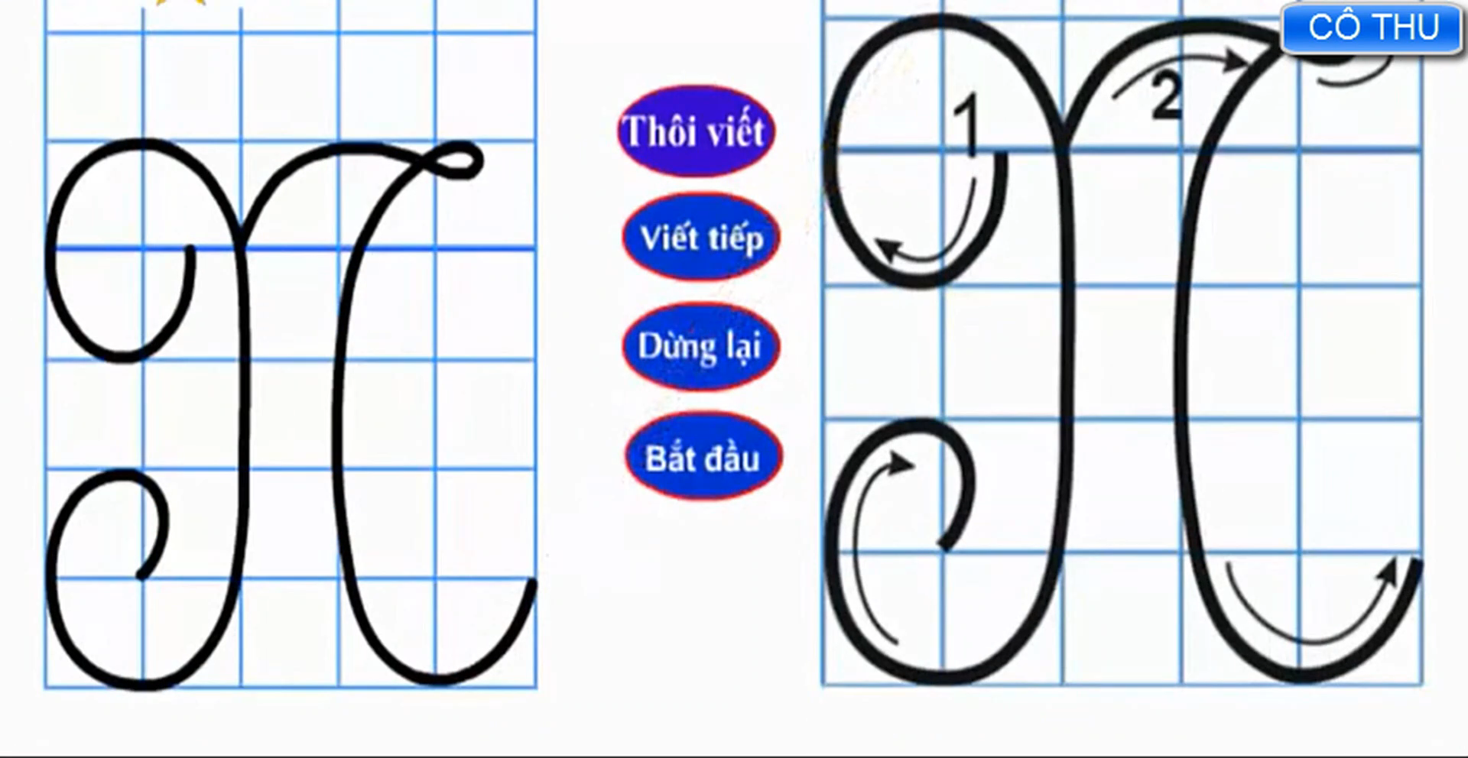
Viết chữ hoa: Ôn các chữ hoa ȱ, Ȓ. ȓ
1

Slide 16
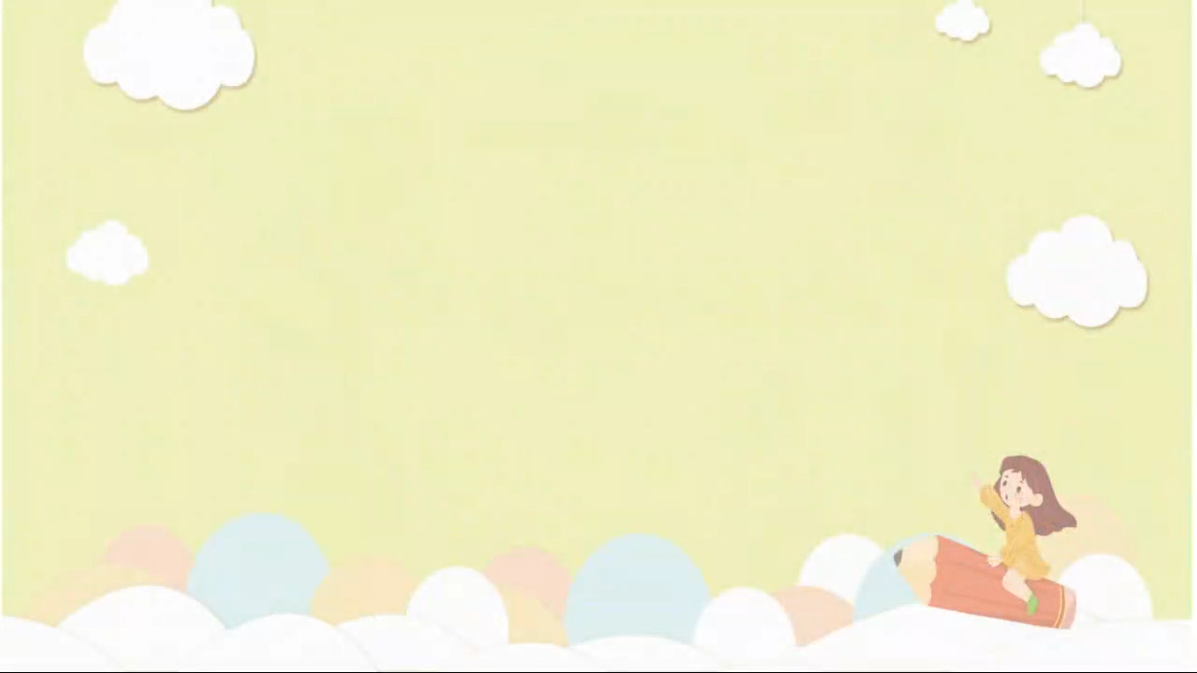
Viết chữ hoa: Ôn các chữ hoa ȱ, Ȓ. ȓ
1

Slide 17
THỰC HÀNH VIẾT BẢNG CON

Slide 18

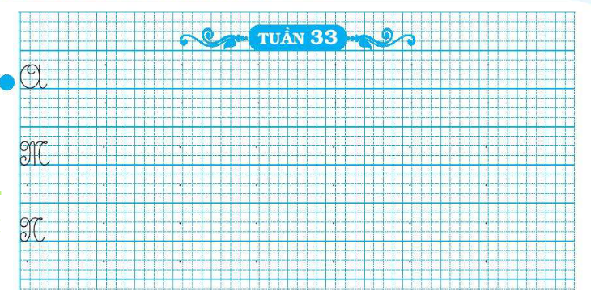
Trang 30

Slide 19

Viết câu ứng dụng
3
ȒuŪ wgưƟ ηư jŎ.
Câu ứng dụng có ý nghĩa gì?
Câu ứng dụng ý nói tất cả mọi người đều đoàn kết.
Notes:
GV giải thích thêm về ý nghĩa của câu ứng dụng

Slide 20

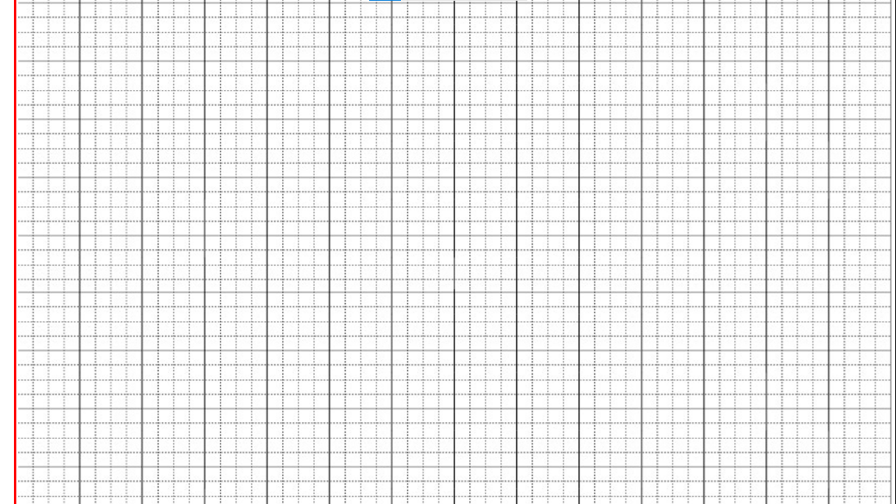
HƯỚNG DẪN VIẾT CÂU ỨNG DỤNG
ȒuŪ wgưƟ ηư jŎ.
Câu ứng dụng có mấy tiếng?
Câu ứng dụng có chữ nào được viết hoa?
ȒuŪ

Slide 21

ȒĎŪ

Slide 22
Viết câu ứng dụng
3
ȒuŪ wgưƟ ηư jŎ.
o
o
o

Slide 23
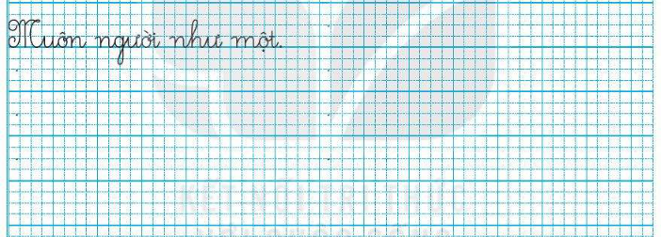
VIẾT BÀI
Trang 30

Slide 24

LƯU Ý TƯ THẾ NGỒI KHI VIẾT BÀI
- Lưng thẳng, không tì ngực vào bàn.
- Đầu hơi cúi. Mắt cách vở khoảng 25cm.
- Tay trái tì nhẹ lên mép vở để giữ.
- Hai chân để song song, thoải mái.

Slide 25
Vận dụng: Tìm tên riêng có tiếng bắt đầu bằng chữ hoa ȱ, Ȓ, ȓ.

Slide 26
Hẹn gặp lại các con ở những tiết học sau!

